Slide 1
연결탐색기 & 질의창

Slide 2
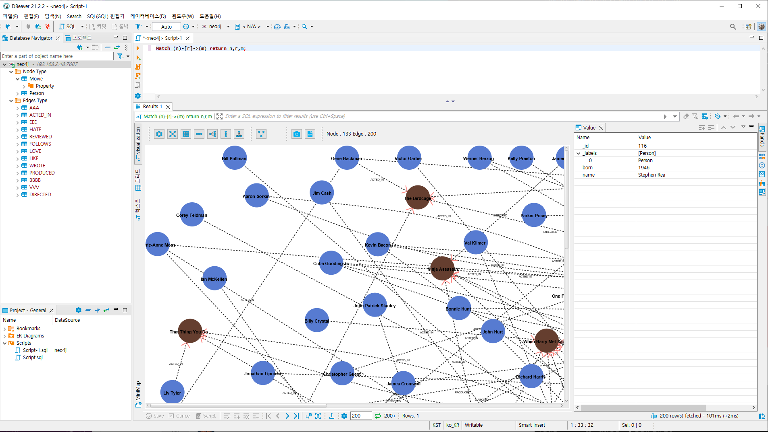
전체 UI
ViT에 전체적인 UI는 아래와 같습니다.
연결탐색기
질의창
시각화 뷰 및 세부정보창

Slide 3
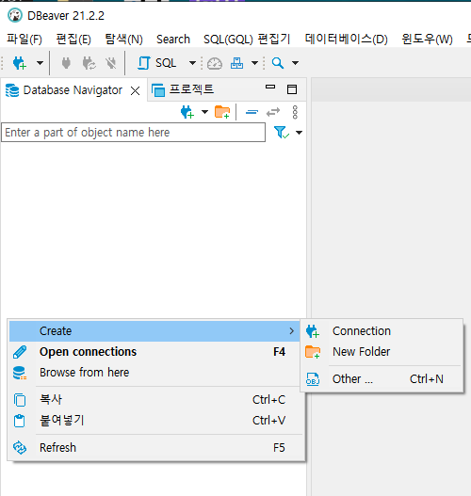
연결탐색기
ViT 연결 탐색기(Database Navigator)에서 Testdb 및 neo4j Database를 연결하여 기능들을 테스트 한다.
참조: 활성화되지 않은 기능들은 순차적으로 Context 메뉴가 변경 된다.

Slide 4
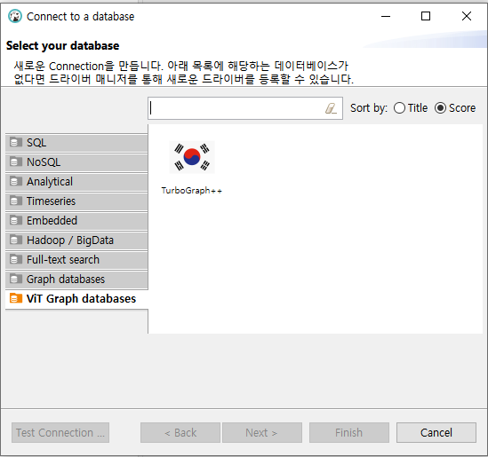
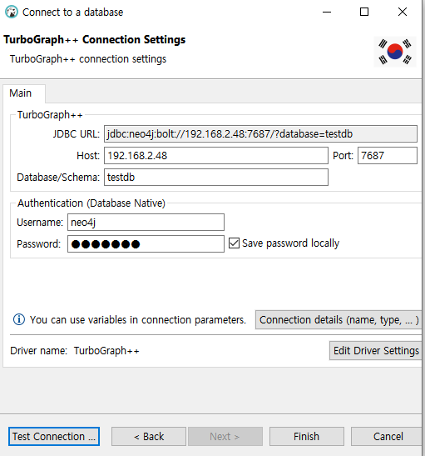
1. Create Connection
Context Menu 열기 > Create > Connection
첫번째 창 : ViT Graph Databases Tab -> TurboGraph++ 선택 -> Next
두번째 창 : 192.168.2.48 Neo4j 테스트 서버에서 진행 하며, 그림과 같이 정보를 입력한다 Password는 neo4j4j -> TestConnection
1
2

Slide 5
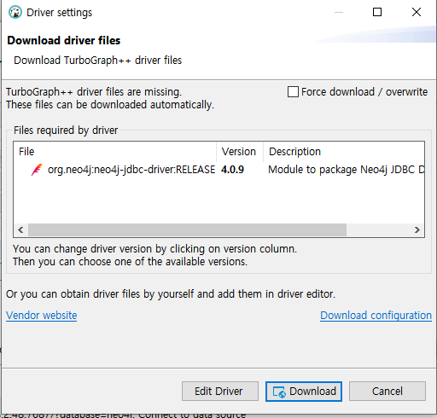
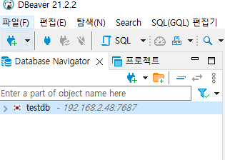
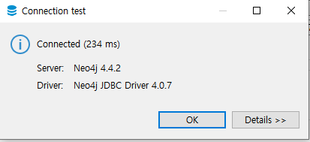
1. Create Connection
- 첫번째 창 : 처음 설치 하거나 workspace를 변경 하였을 경우 발생 됩니다. Download 선택하여 Driver를 다운로드 합니다.
- 두번째 창 : 정상적으로 연결되었을 경우 발생되는 팝업창 입니다.
- 결과 확인 : 연결 탐색기에 testdb가 정상적으로 표시되었는지 확인 합니다.
1
결과
2

Slide 6
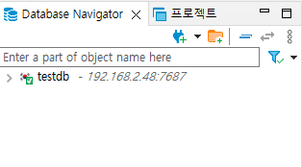
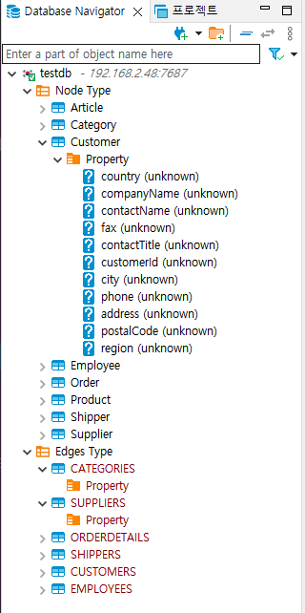
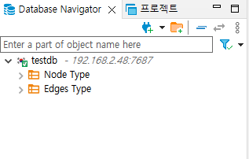
2. testdb 하위 정보 확인
- 빨간색 동그라미 클릭을 통해 Tree를 펼쳐서 결과 그림과 같은 결과가 표시되는지 확인 합니다.
- 결과 확인 : 펼쳐진 정보가 정상적으로 표시되는지 확인
결과

Slide 7
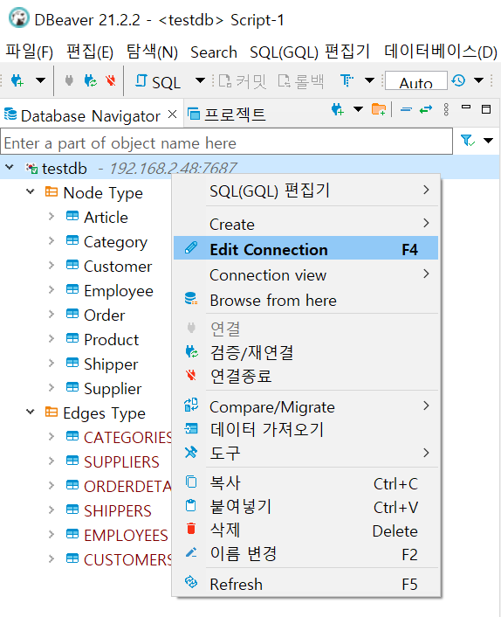
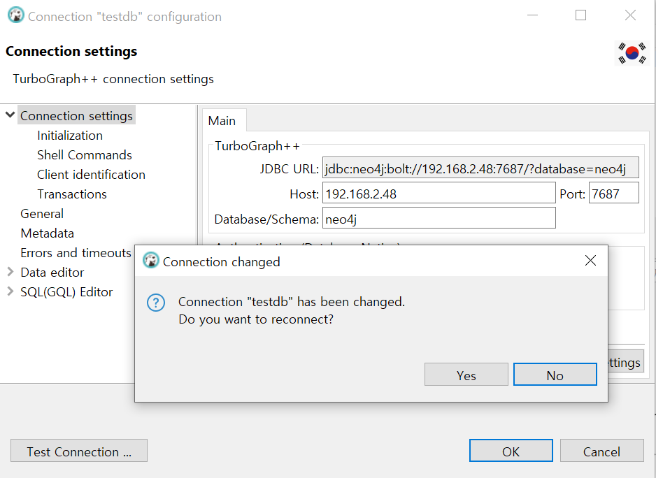
3. Edit Connection
왼쪽 그림 : testdb를 선택 한 후 Context Menu -> Edit Connection을 통해 Coonnction Setting 창을 연다.
오른쪽 그림 : 빨간 동그라미에 testdb -> neo4j로 변경 -> 1. OK -> 2. YES
Connection 결과는 다음 페이지에서 하위 노드를 확인 함으로써 Connection을 확인한다.
2
1

Slide 8
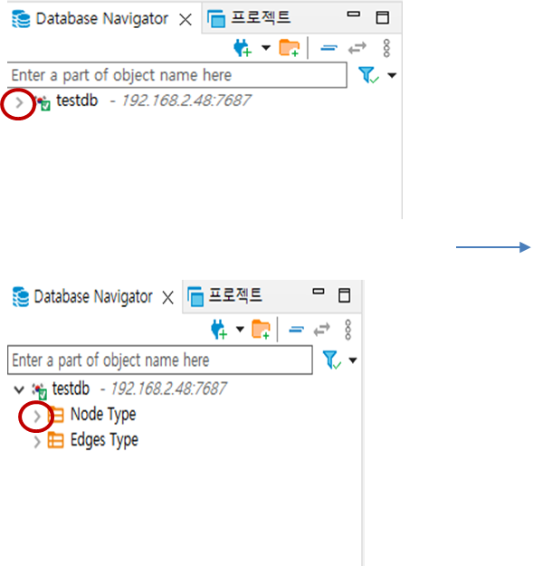
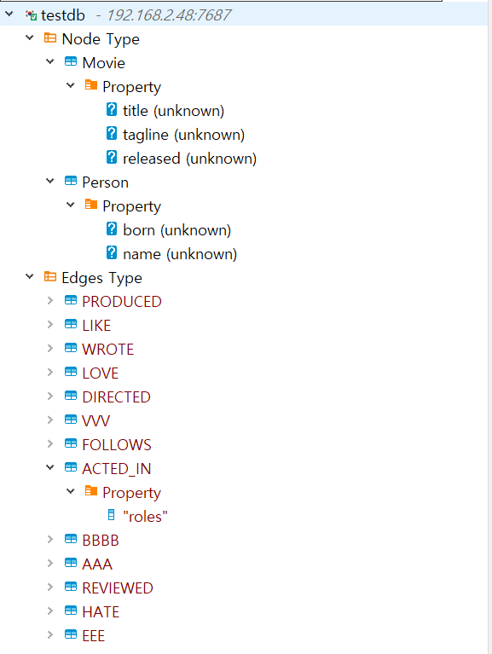
4. neo4j 하위 정보 확인
- 빨간색 동그라미 클릭을 통해 Tree를 펼쳐서 결과 그림과 같은 결과가 표시되는지 확인 합니다.
- 결과 확인 : 펼쳐진 정보가 정상적으로 표시되는지 확인

Slide 9
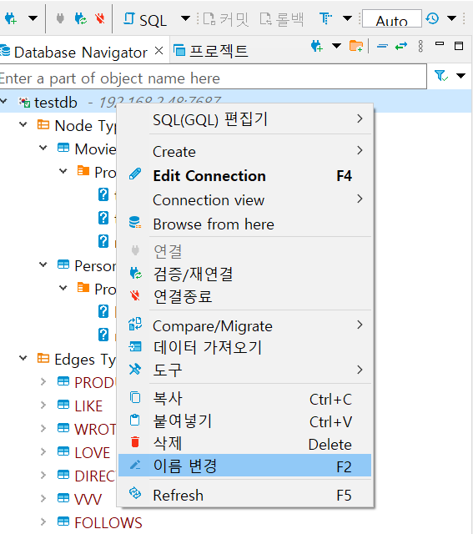
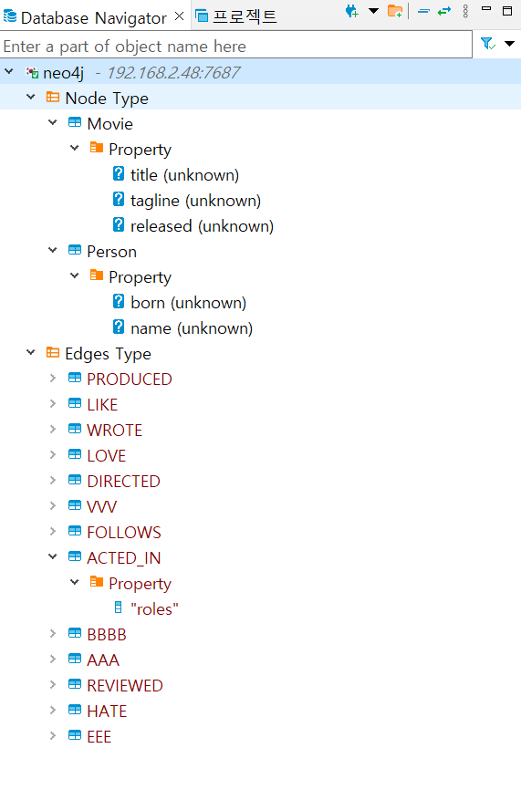
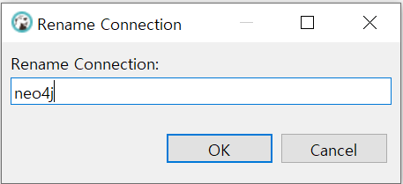
5. 이름 변경
1번 그림과 같이 testdb를 선택 후에 Context Menu중 이름 변경 선택
2번 그림과 같이 testdb를 neo4j로 변경
- 결과 확인 : 결과 그림과 같이 neo4j로 변경 되었는지 확인
1
결과
2

Slide 10
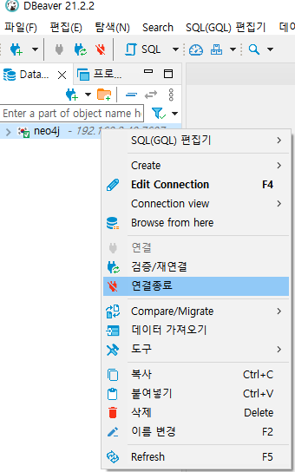
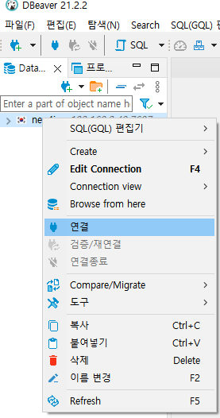
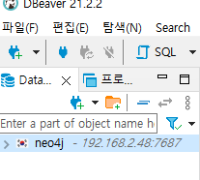
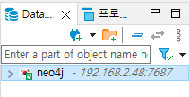
6. 연결종료, 연결
- 1번 순서대로 연결종료 후 -> 결과 : 아이콘 확인
- 2번 순서대로 연결 후 -> 결과 : 아이콘 확인
1
2

Slide 11
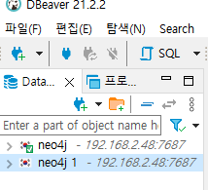
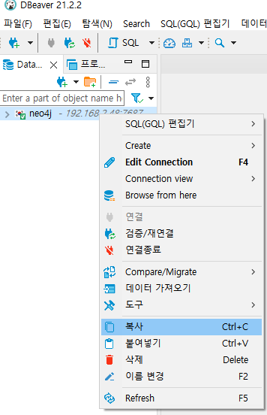
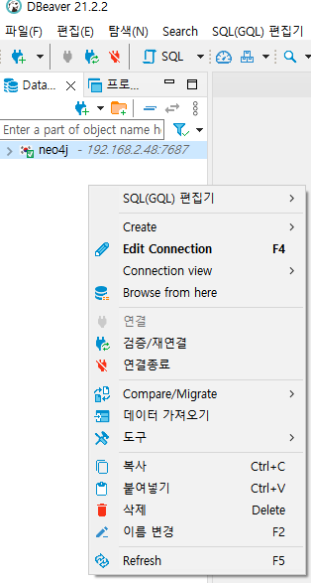
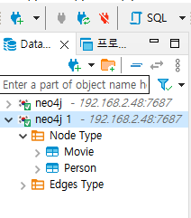
7. 복사/붙여넣기
화살표 순서대로 테스트를 진행 합니다.
결과 : 최종적으로 neo4j 1이 생성되어 연결 되는지 확인

Slide 12
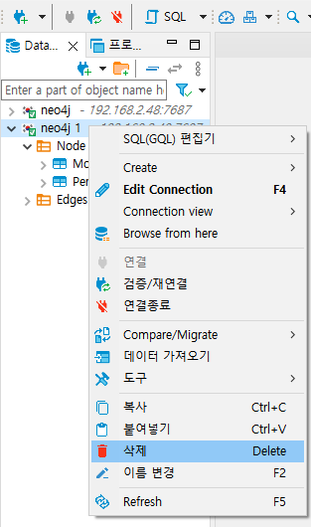
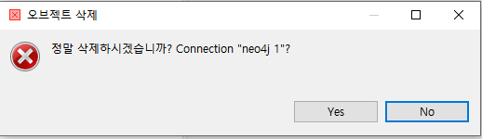
8. 삭제
Neo4j 1 삭제 -> Yes -> 결과 : 삭제 확인

